Slide 1
Więźniowie polityczni czasów stalinowskich (Wronki)
Projekt edukacyjny
maj/czerwiec 2015 r.
Klasa Id
III LO im. św. Jana Kantego
w Poznaniu

Slide 2
Spotkanie z pp. Bożeną i Klemensem Stróżyńskimi
Poznaliśmy bohaterów walczących
z komunizmem w czasach stalinowskich
więzionych we Wronkach.

Slide 3
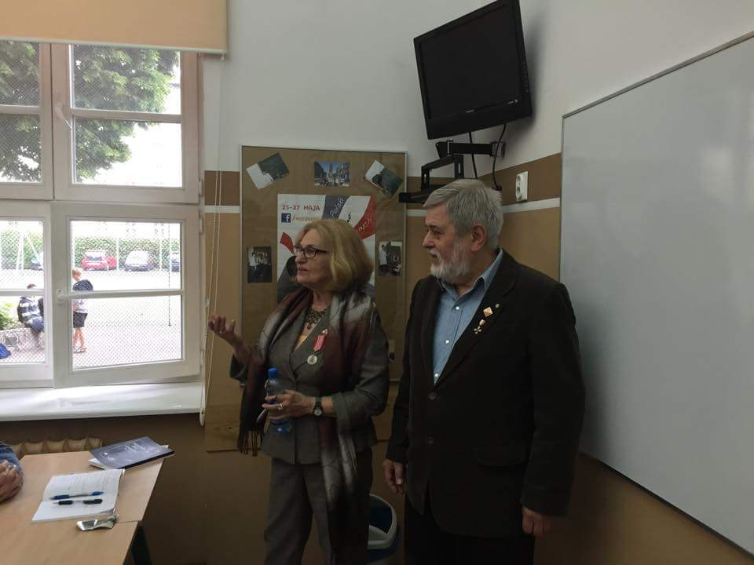

Slide 4
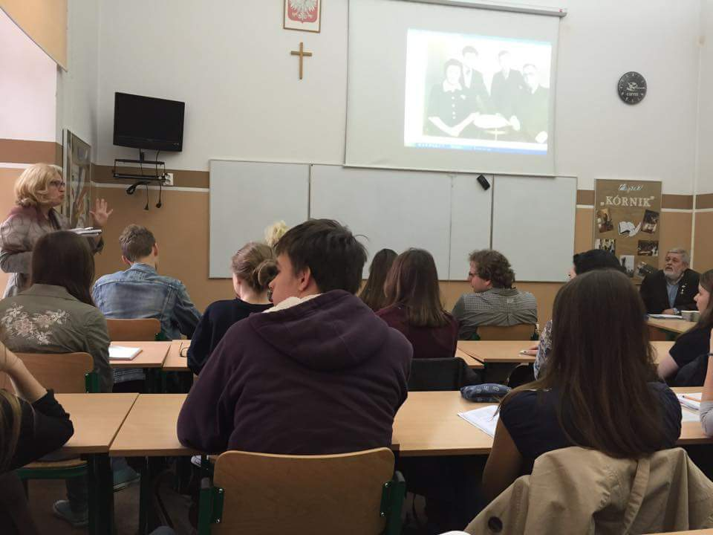

Slide 5
Nasi bohaterowie
Wacław Lipiński
bp Karol Splett
Stanisław Skalski
Kazimierz Leski
Wacław Korpolewski
Stanisław Szuro
o. Tomasz Rostworowski SJ

Slide 6
W Bibliotece Kórnickiej szukaliśmy informacji o naszych bohaterach

Slide 7
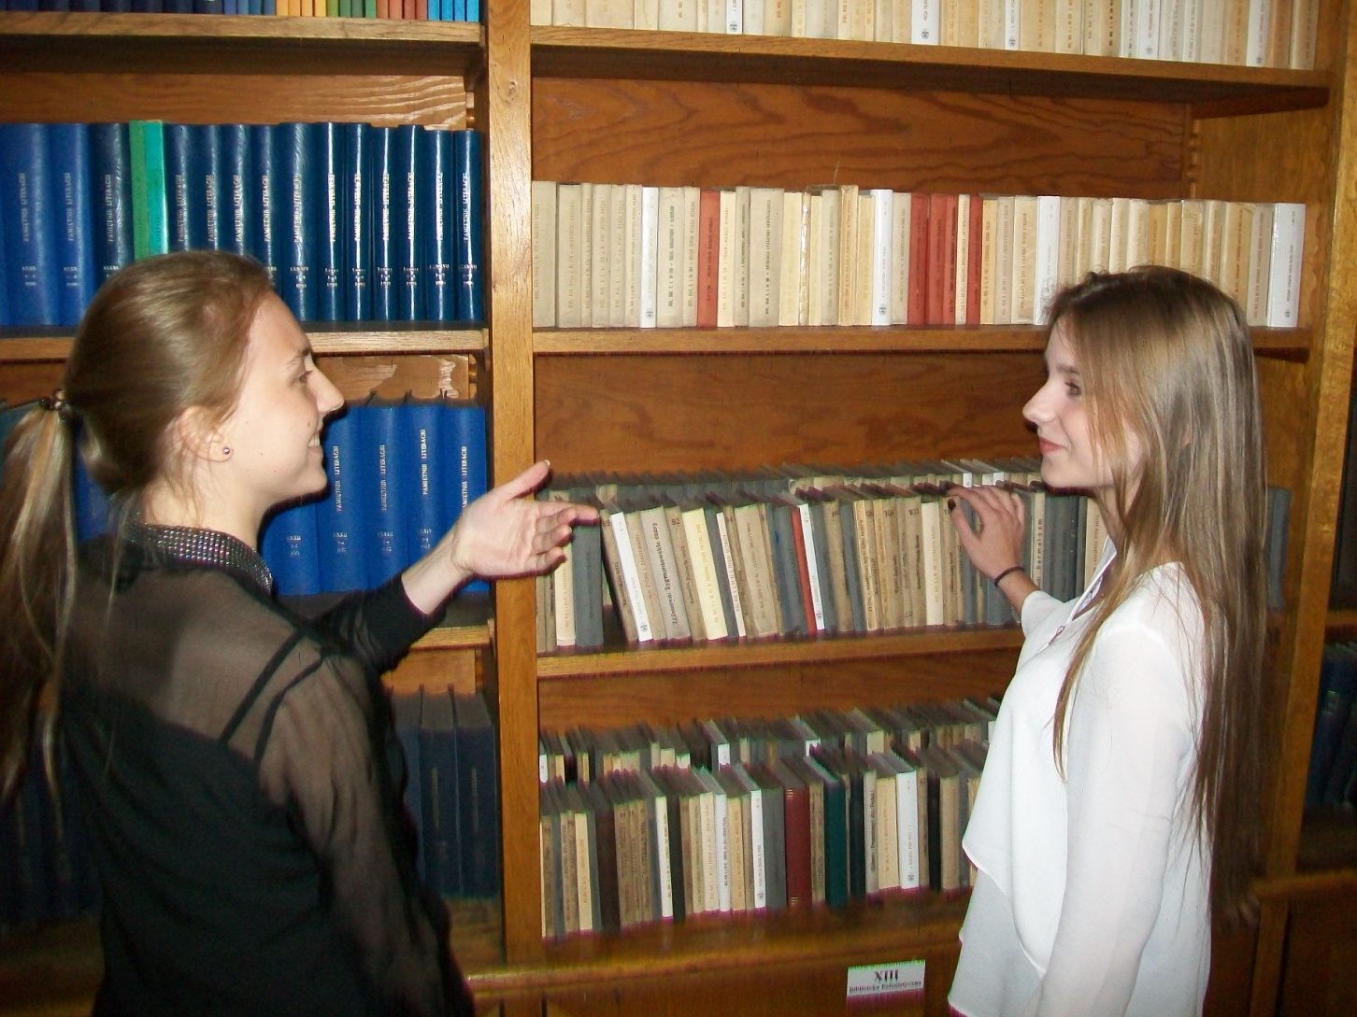

Slide 8
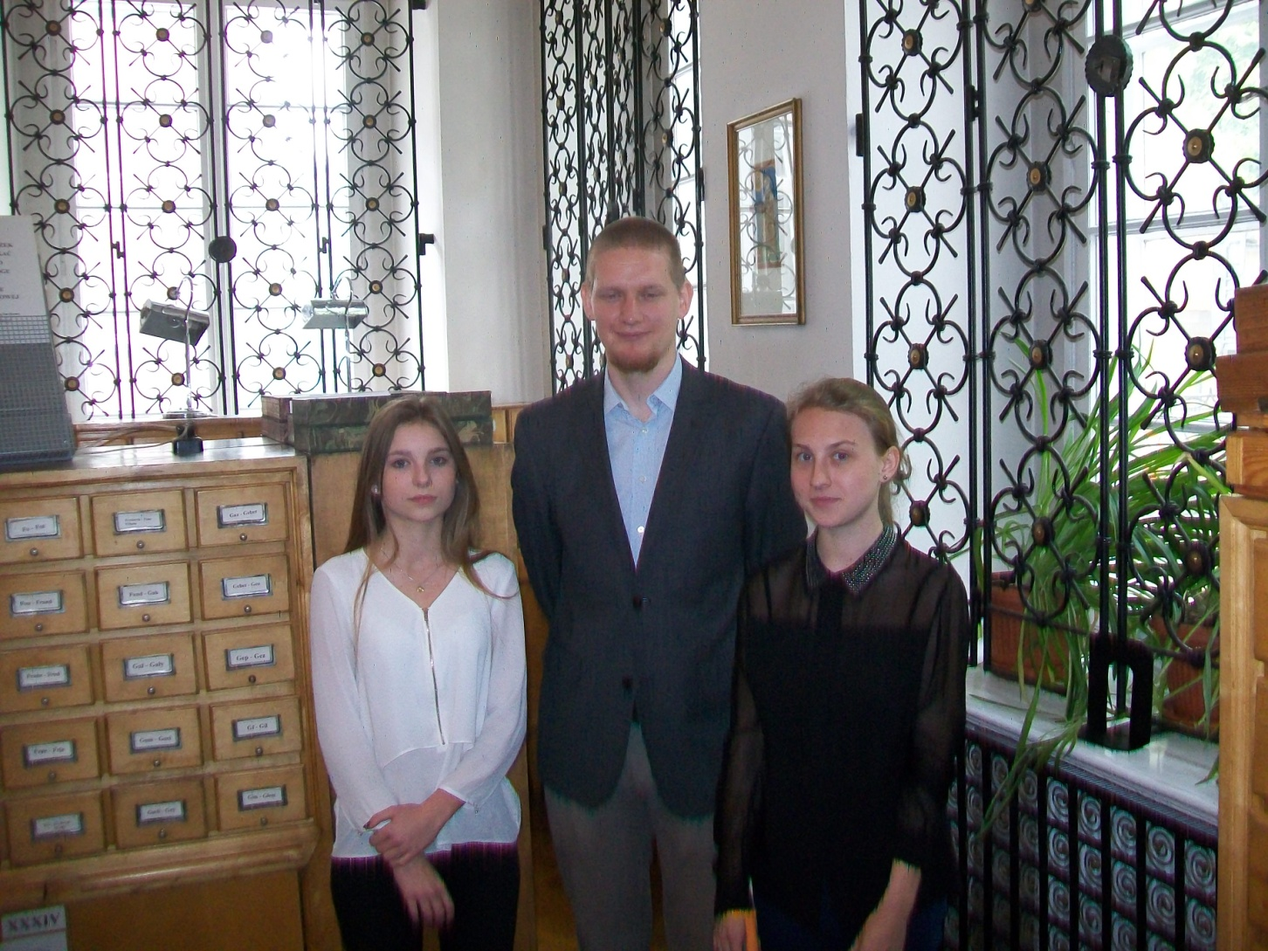

Slide 9
Poznaliśmy więzienie i jego historię

Slide 10
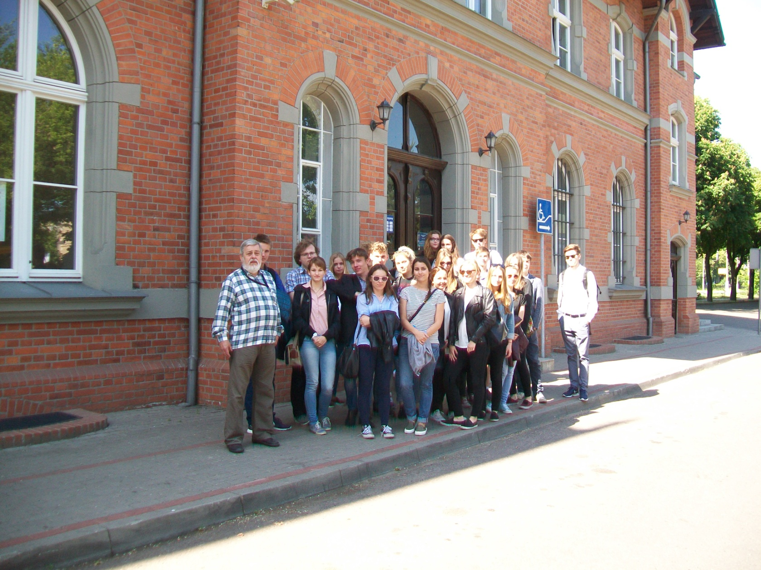

Slide 11
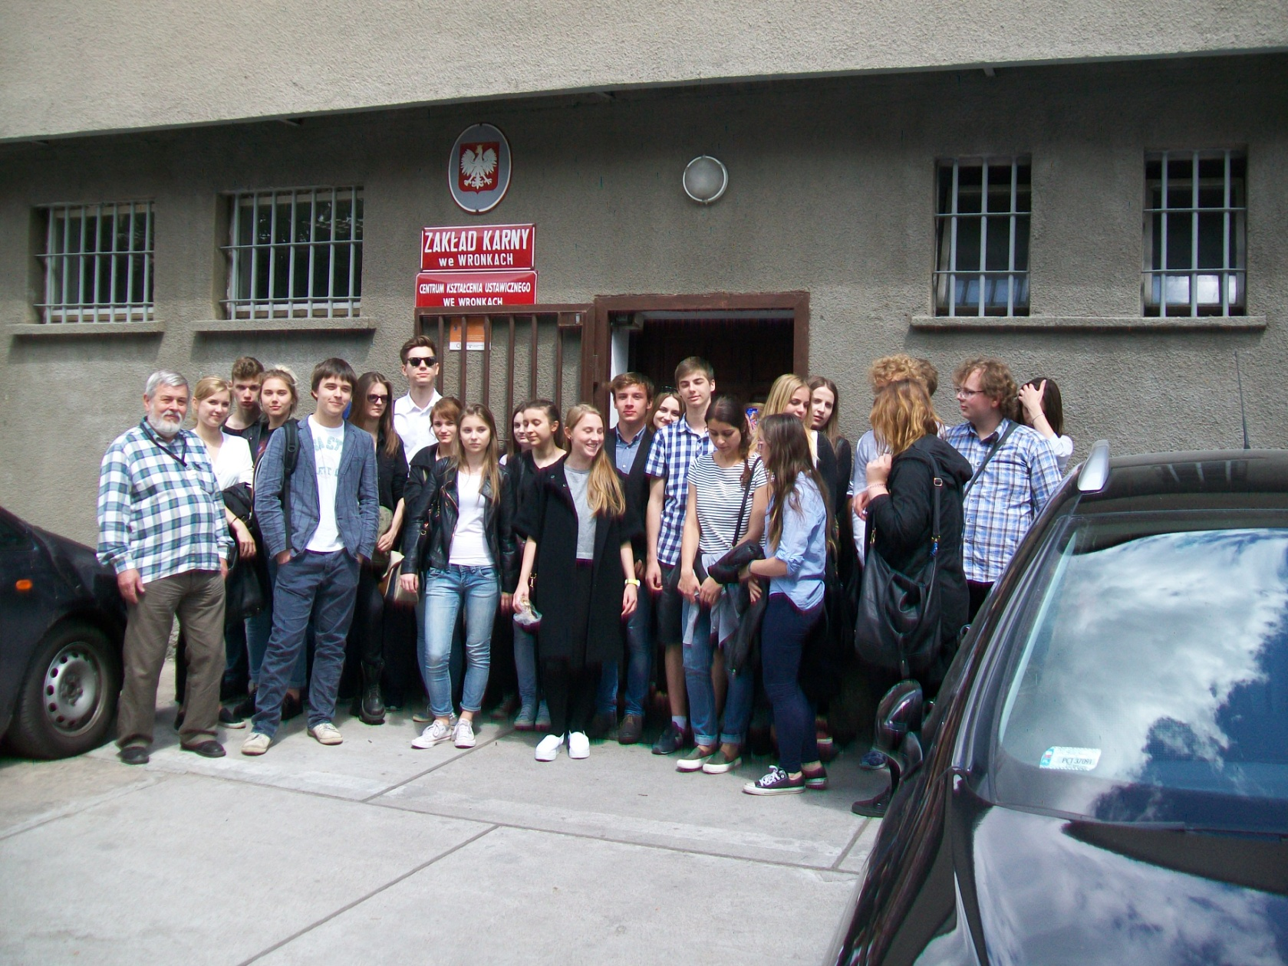

Slide 12
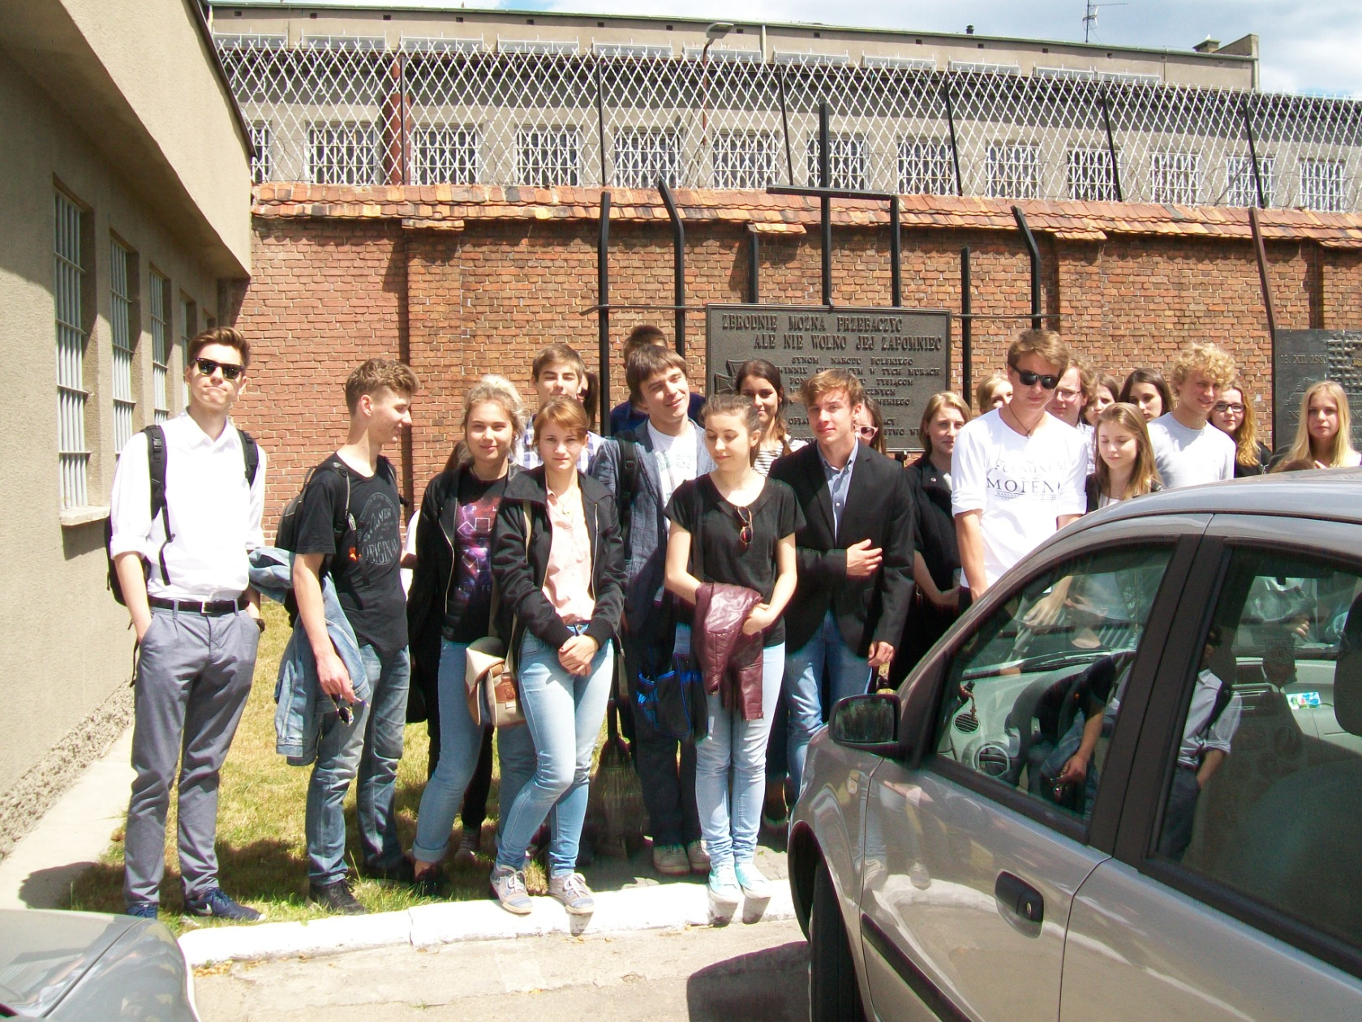

Slide 13
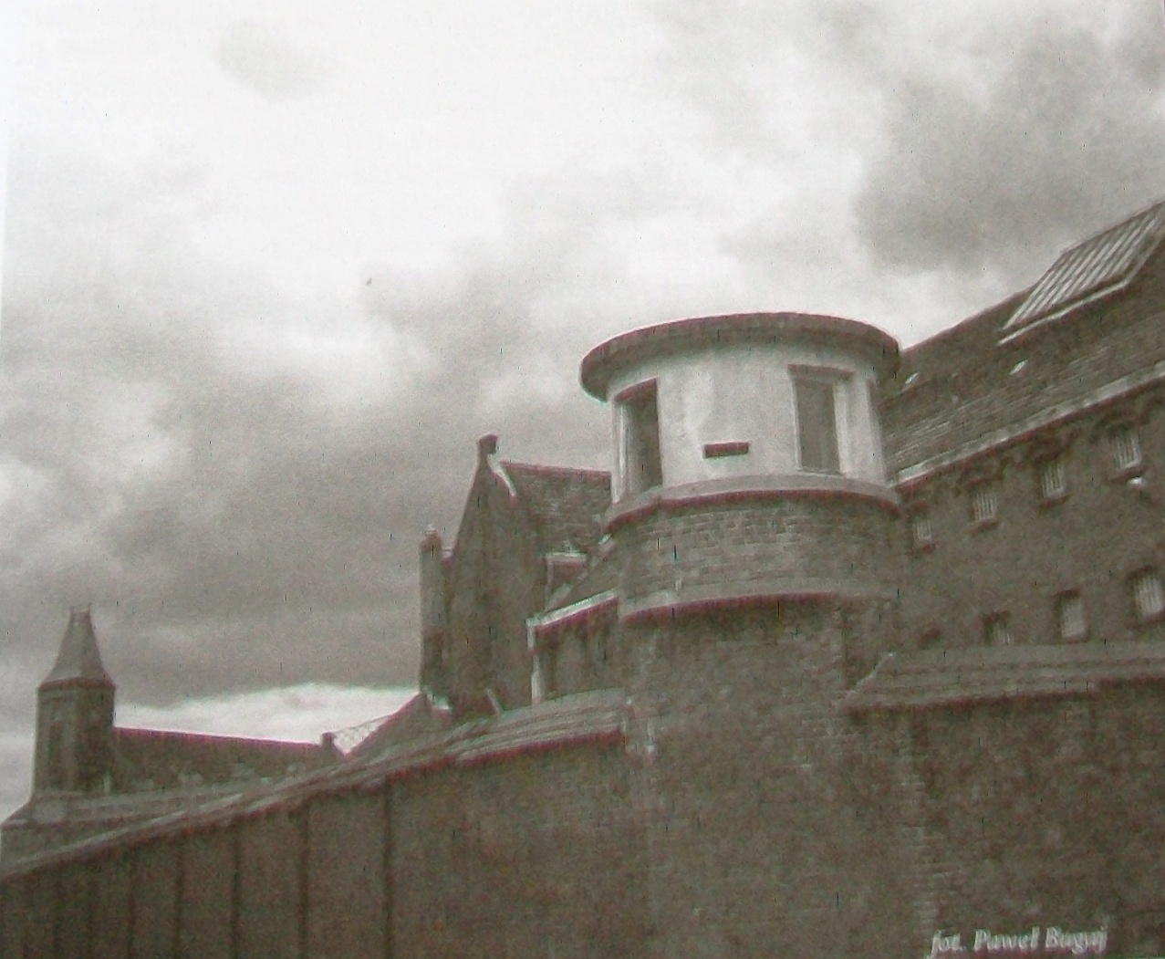

Slide 14
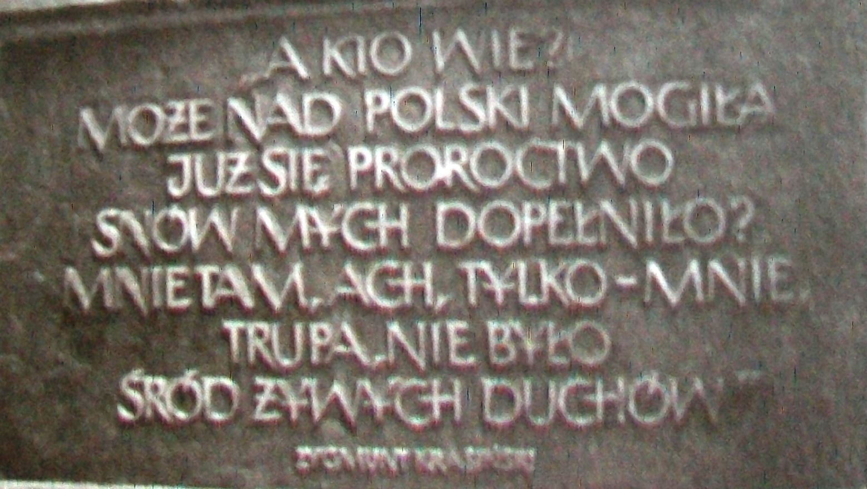

Slide 15
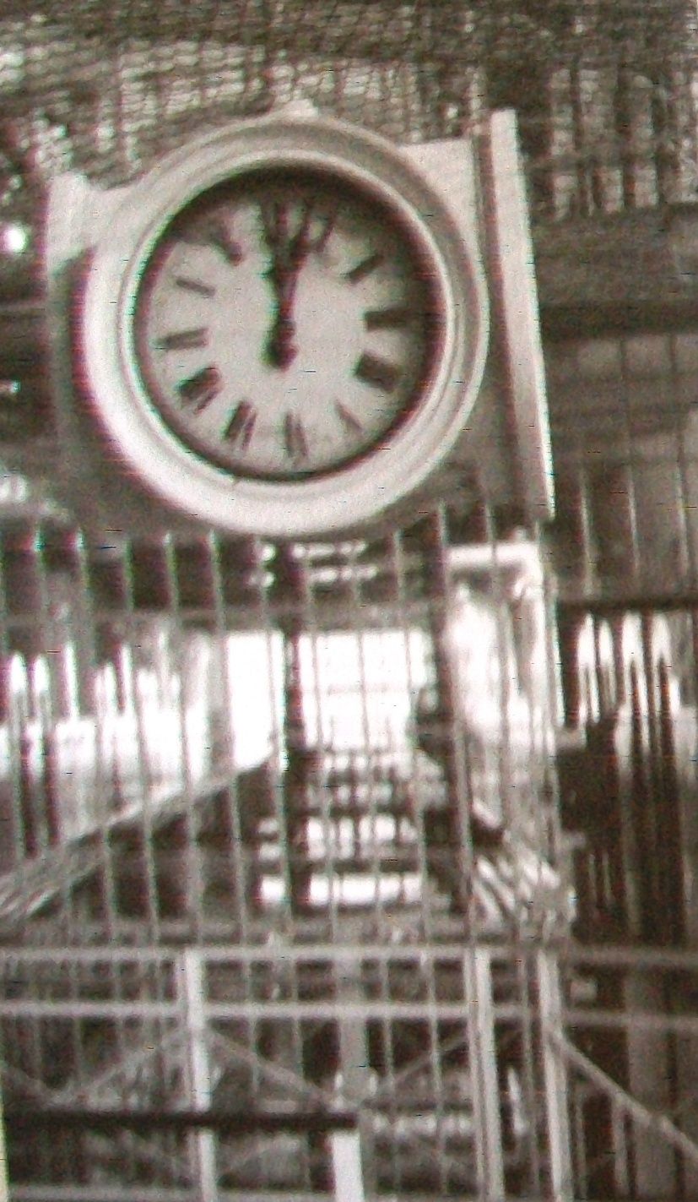

Slide 16
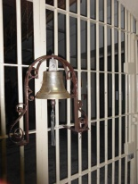

Slide 17
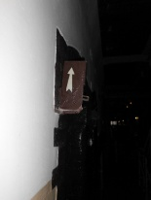

Slide 18
Odwiedziliśmy groby ofiar

Slide 19
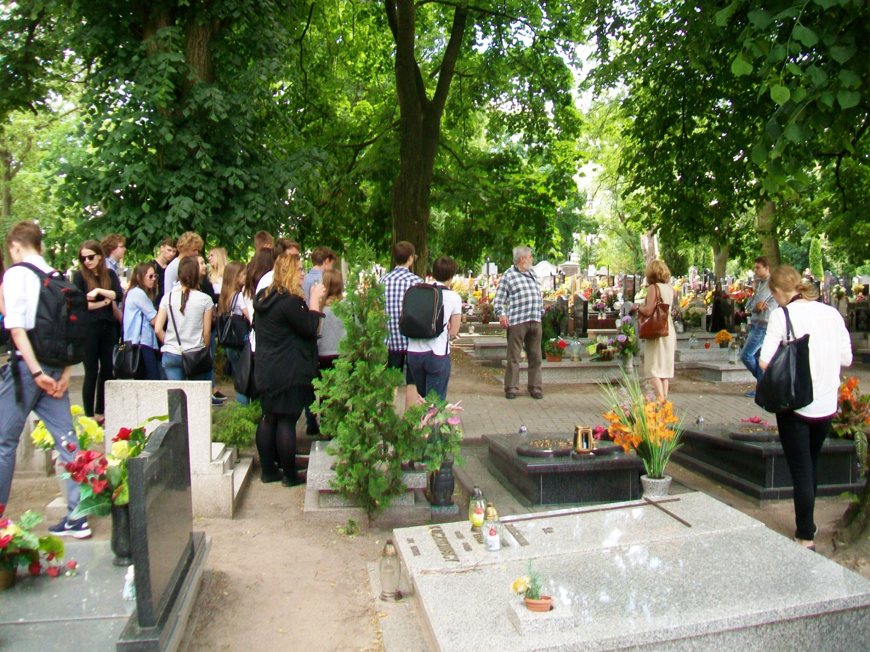

Slide 20
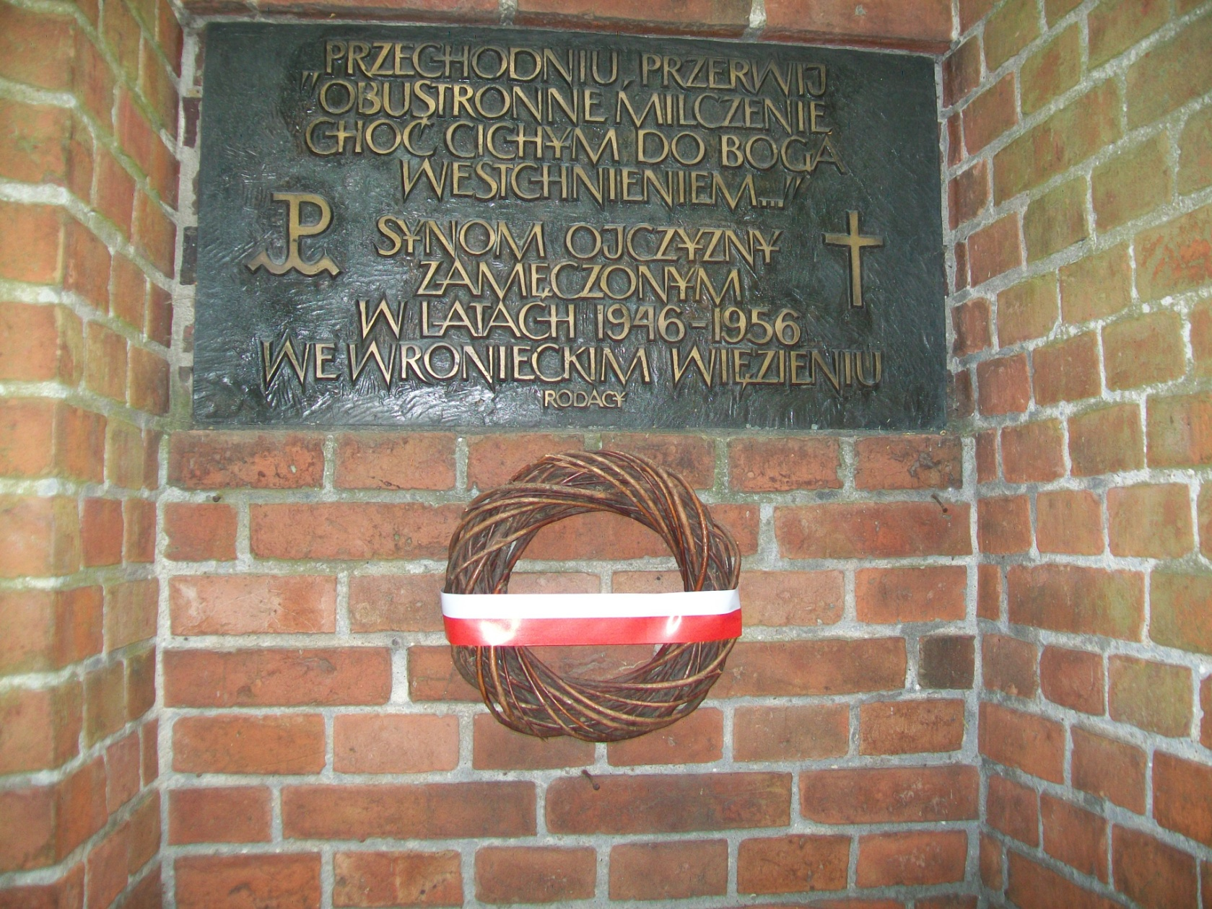

Slide 21
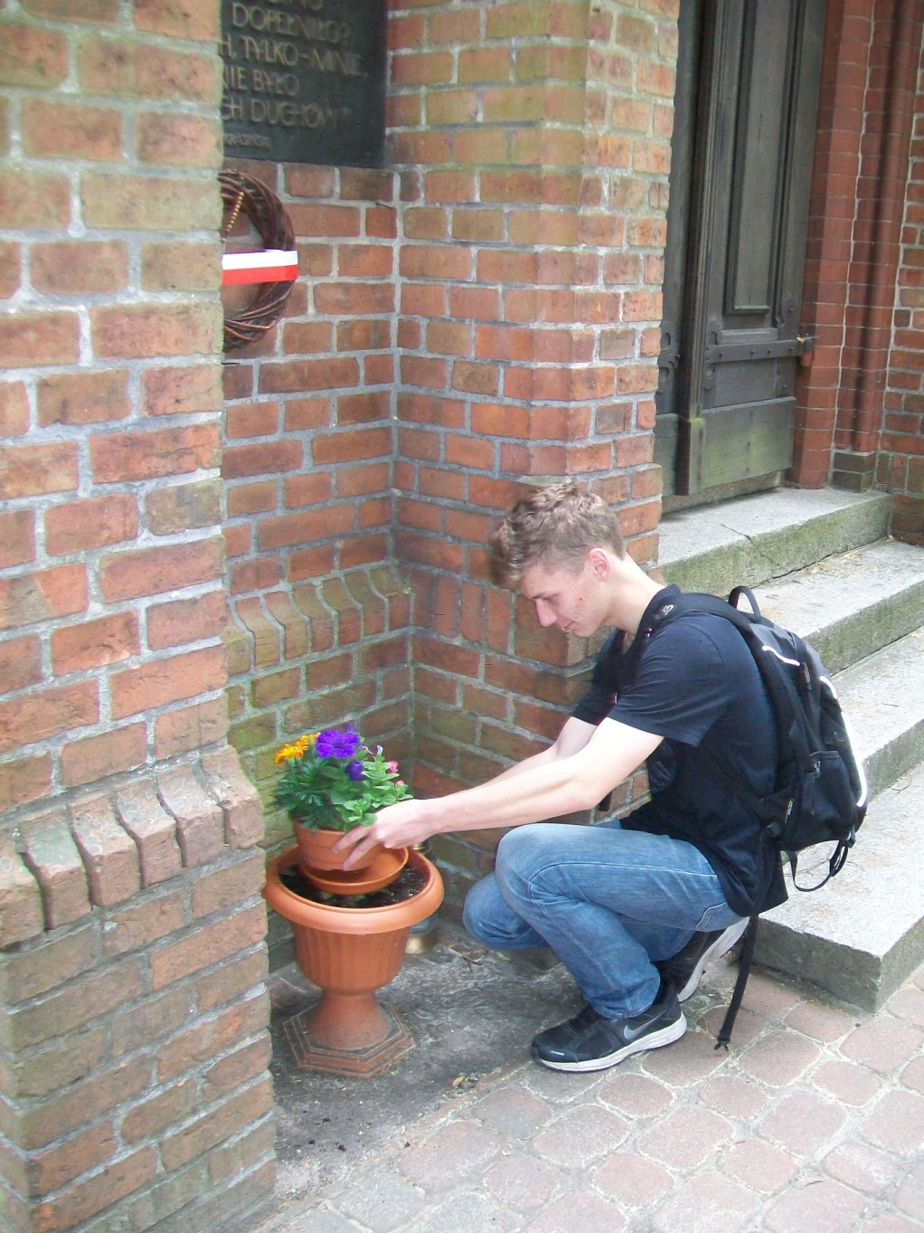

Slide 22
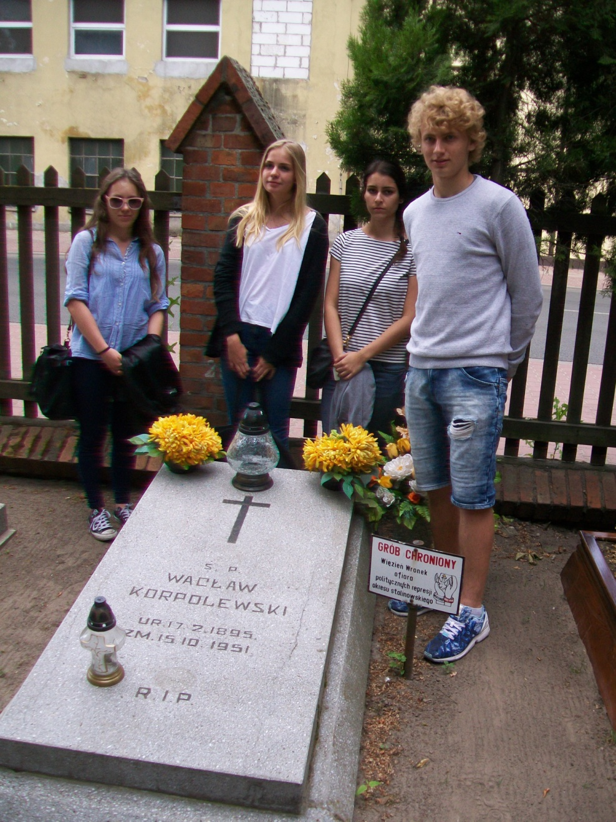

Slide 23
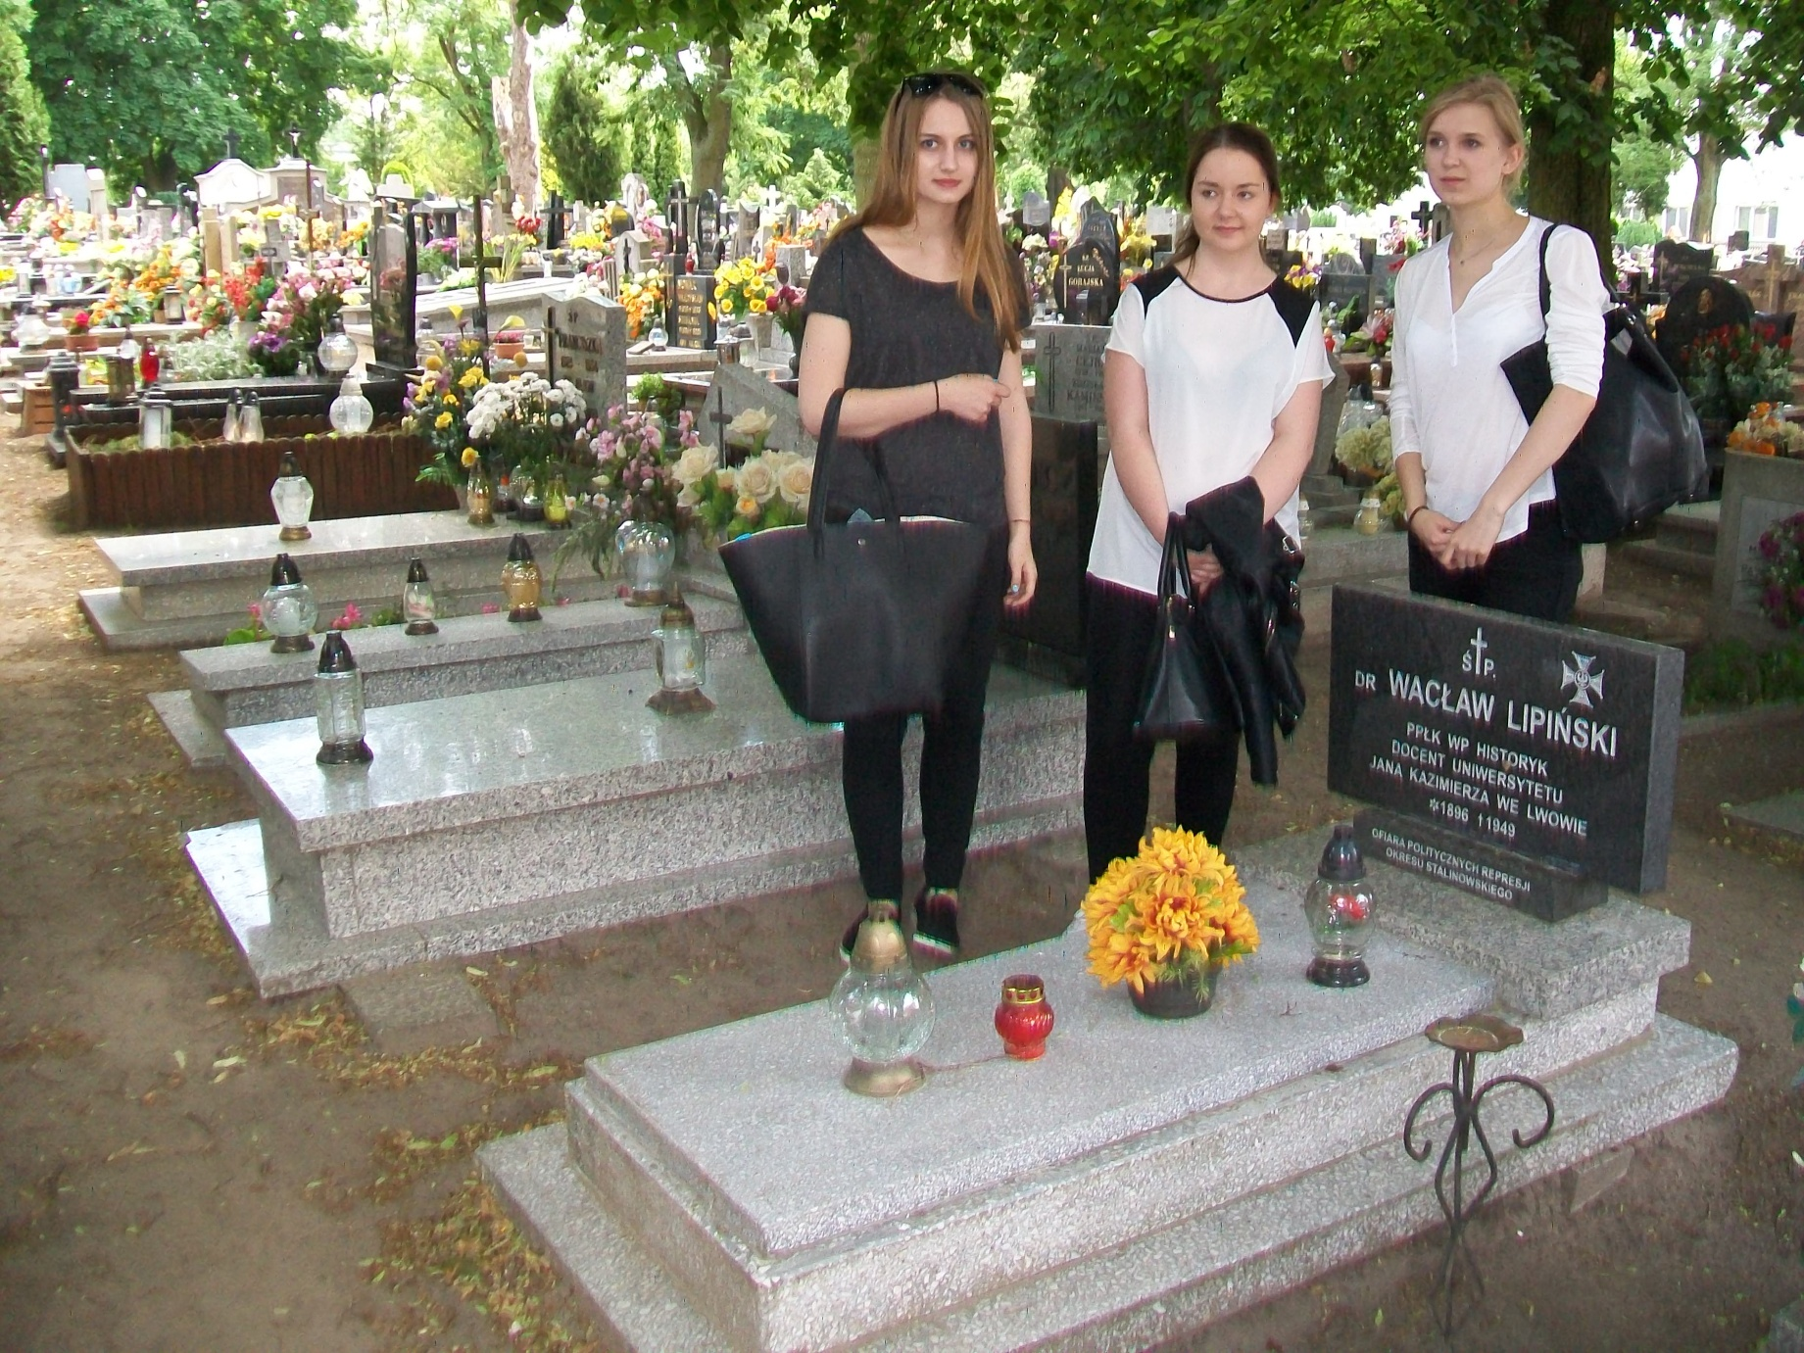

Slide 24
Zakończyliśmy projekt w pięknej sali Biblioteki Kórnickiej

Slide 25
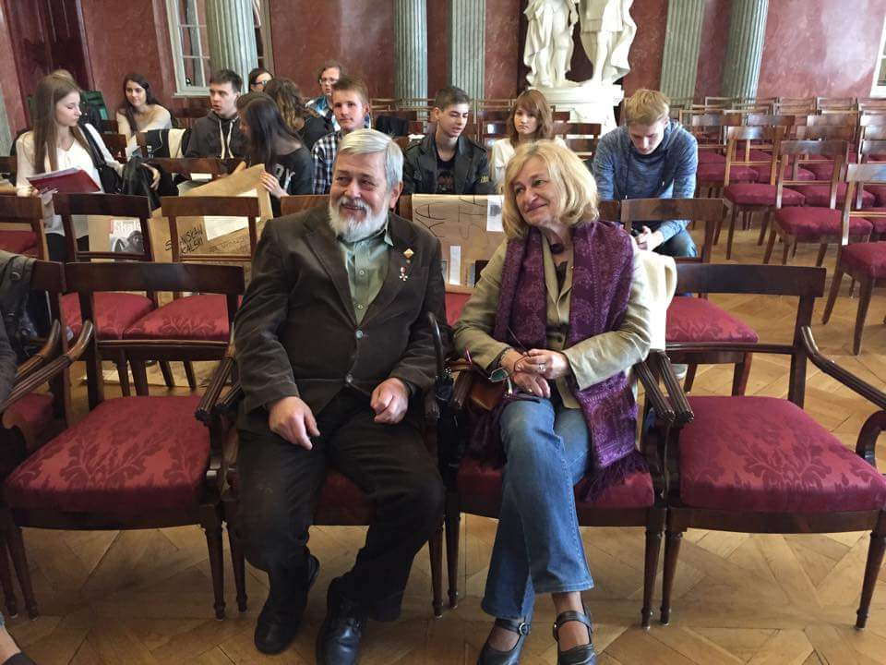

Slide 26
Uczniowie i ich bohaterowie

Slide 27
Wacław Lipiński

Slide 28
bp Karol Maria Splett

Slide 29
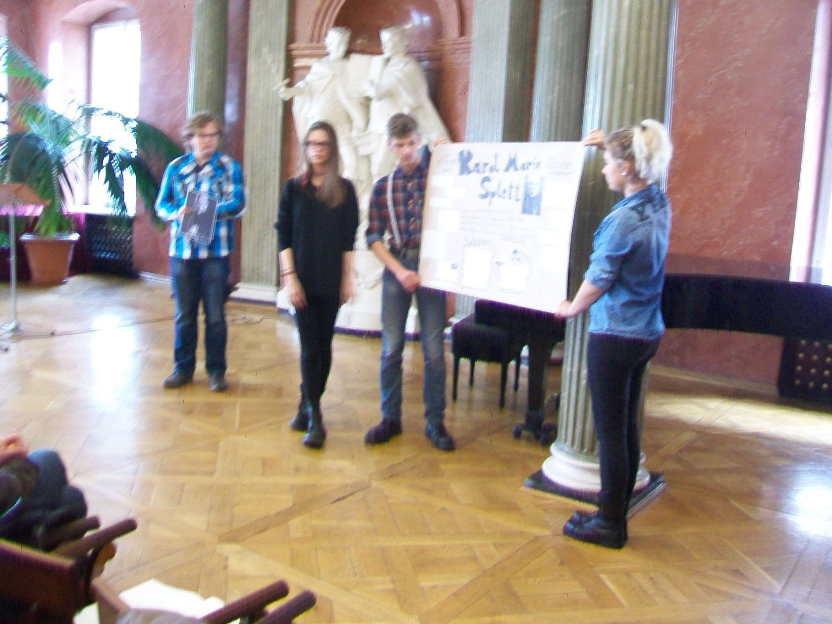

Slide 30
Stanisław Skalski

Slide 31
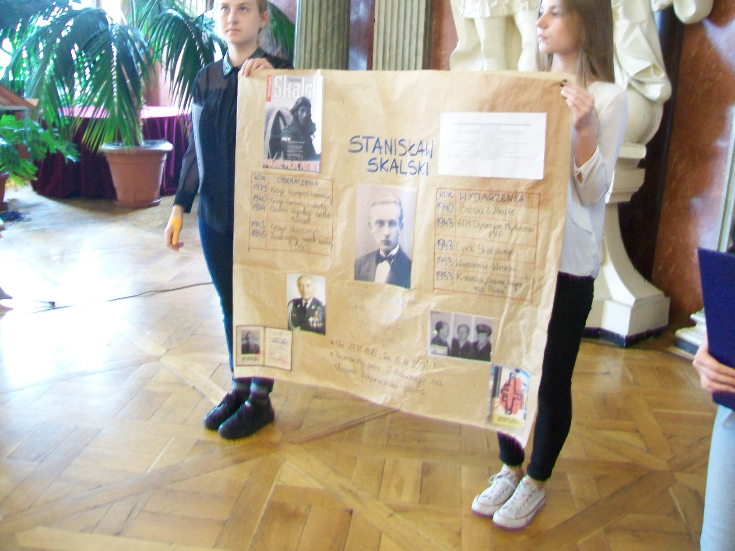

Slide 32
Wacław Korpolewski

Slide 33
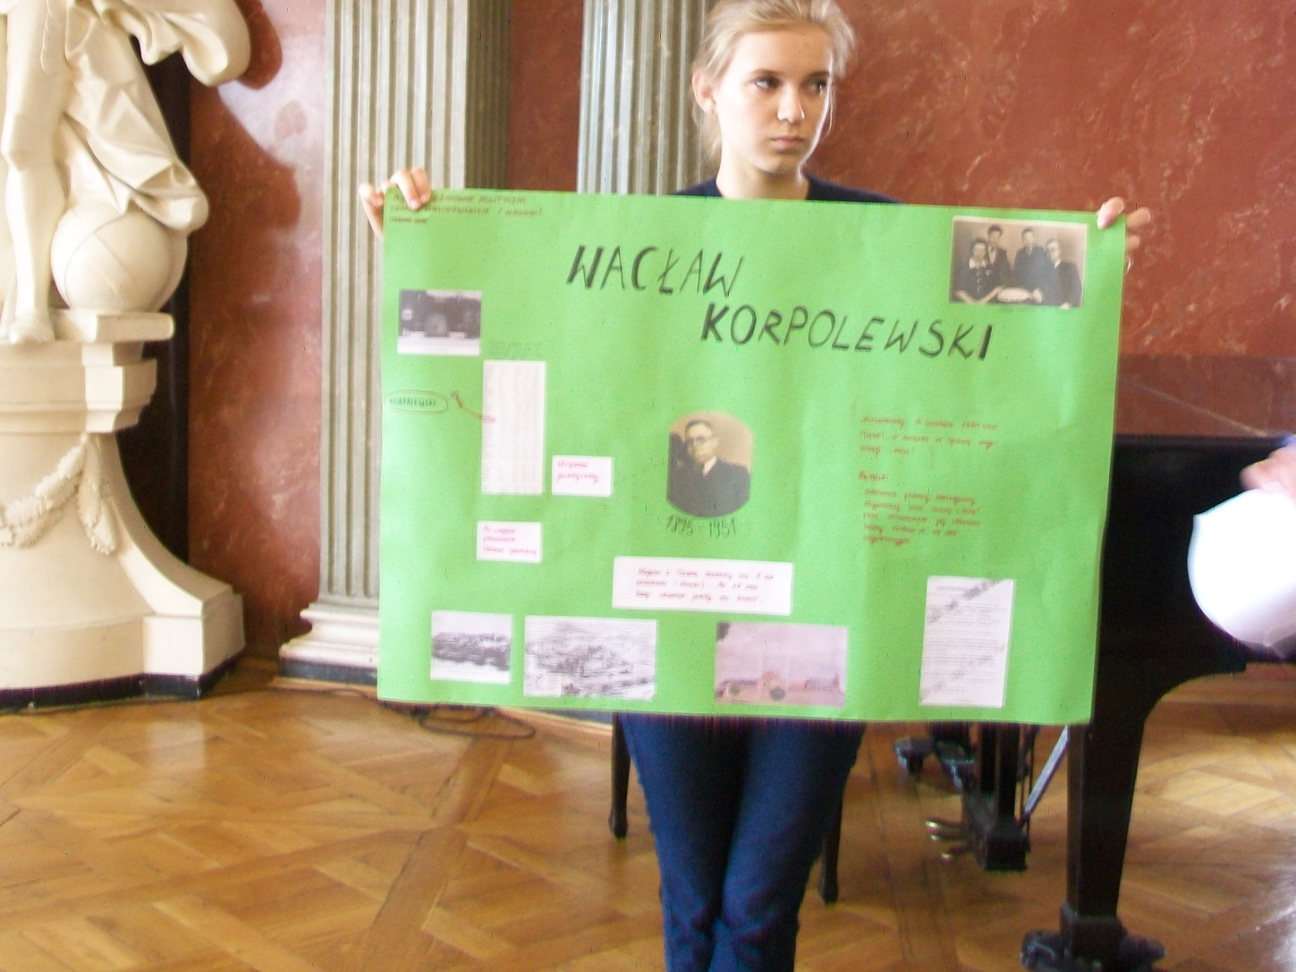

Slide 34
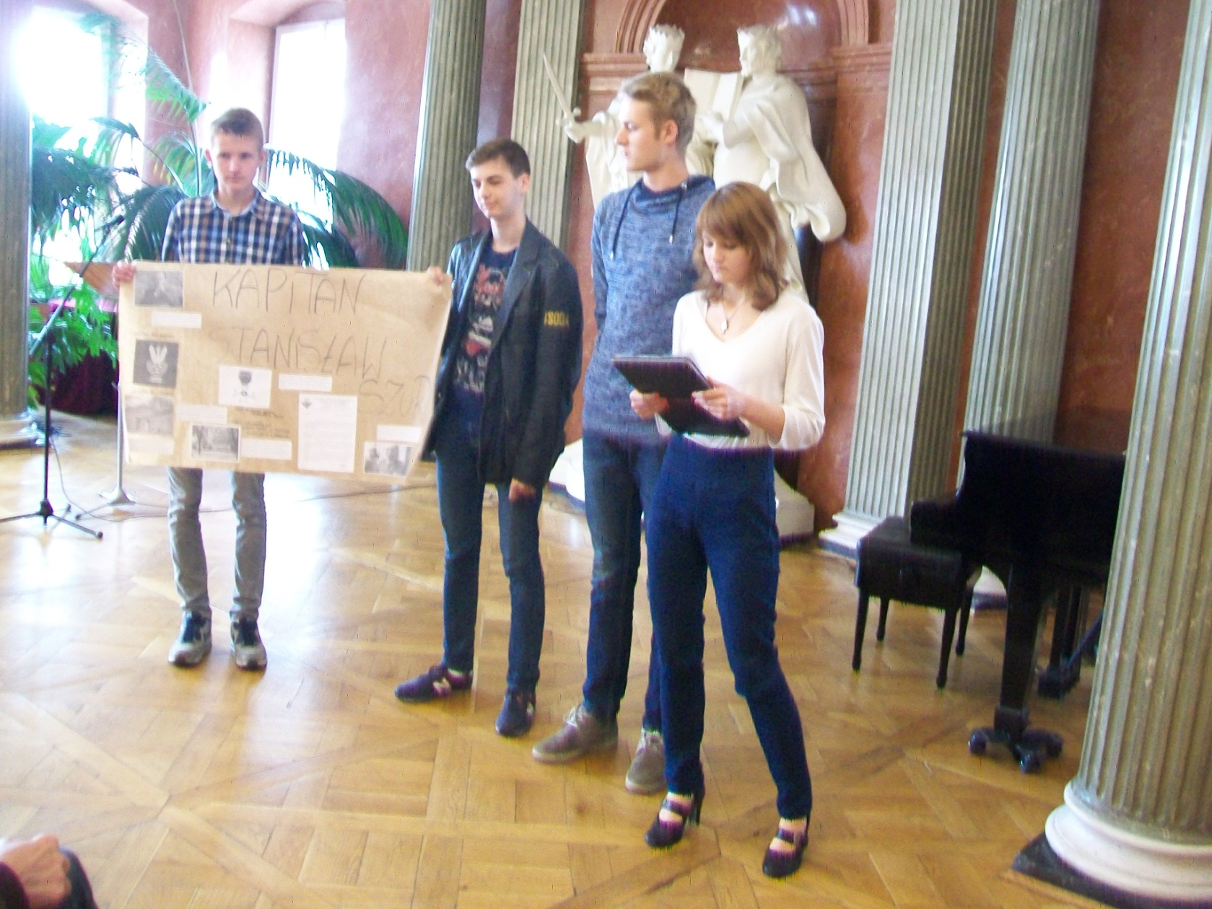
Stanisław Szuro

Slide 36
o. Tomasz Rostworowski SJ

Slide 37
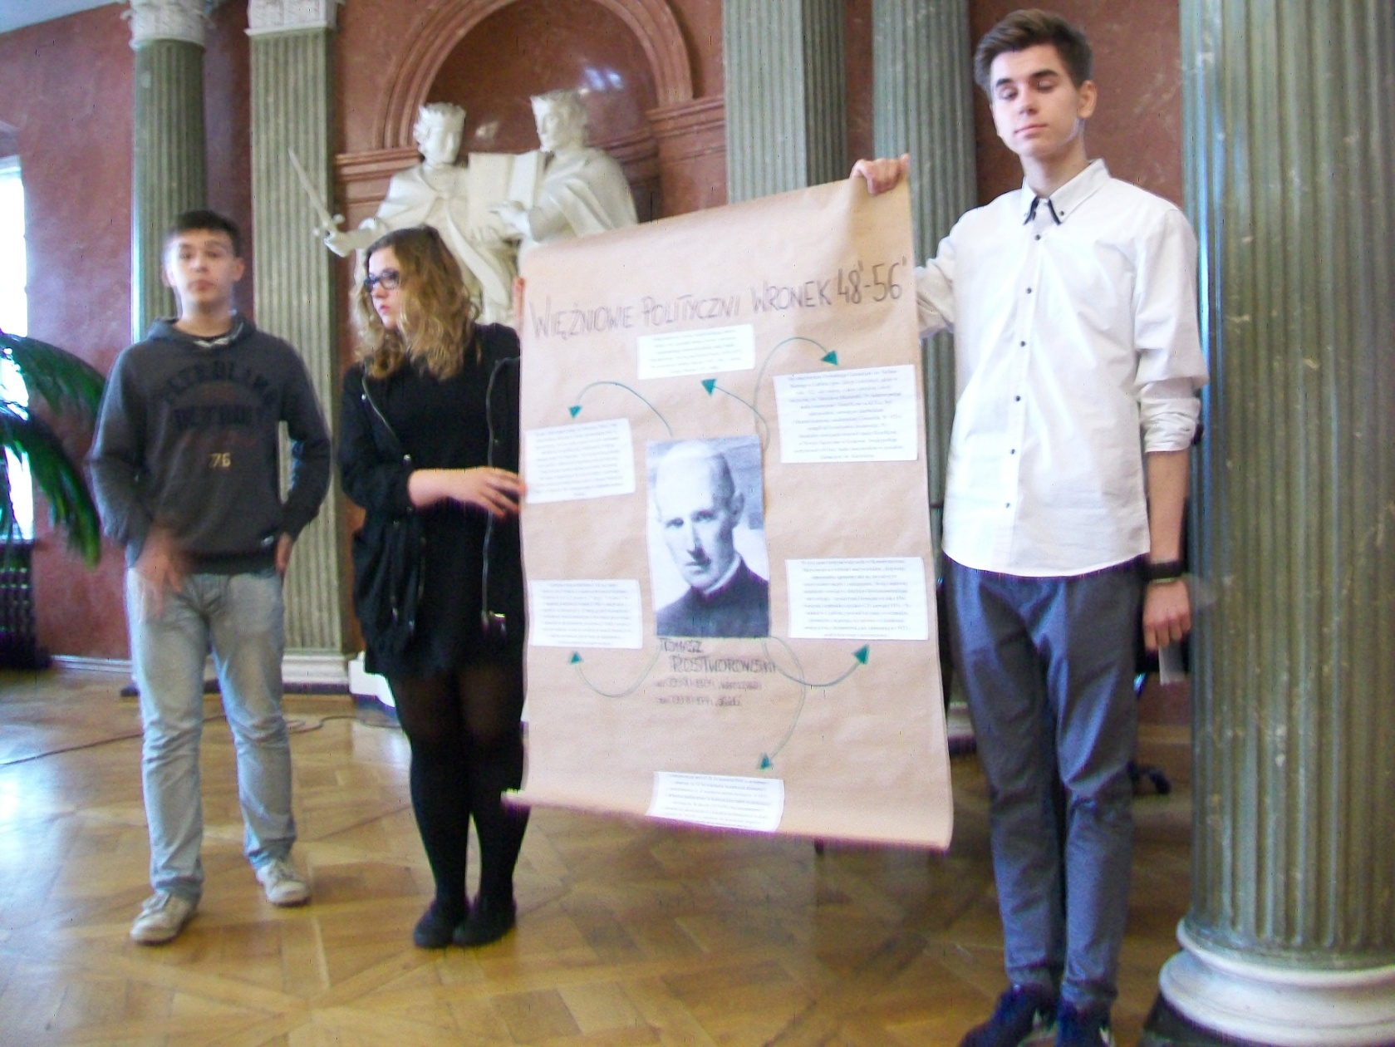

Slide 38
Kazimierz Leski

Slide 39
Toczyliśmy spory…

Slide 40
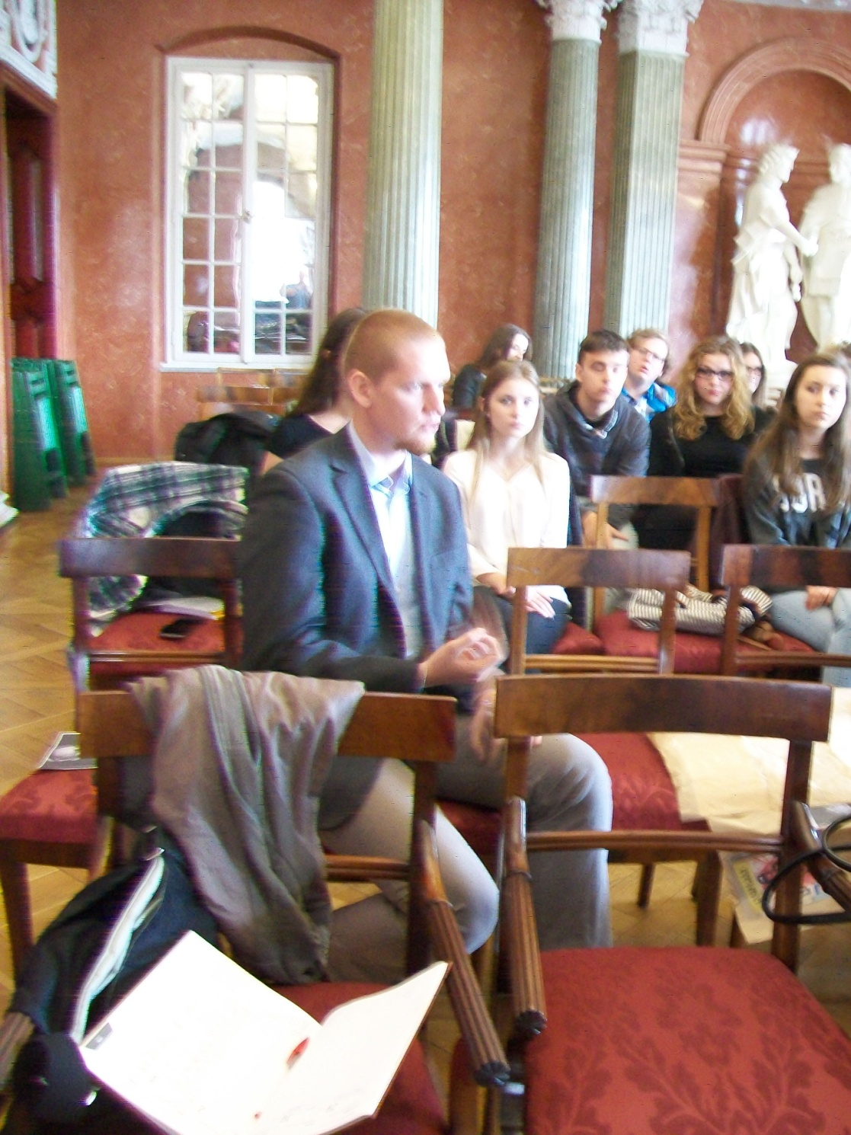

Slide 41
… także kuluarowe

Slide 42
Więźniowie polityczni czasów stalinowskich (Wronki)
Dzięki projektowi lepiej poznaliśmy dramaty
ludzi niszczonych przez komunistyczny totalitaryzm.

Slide 43
Więźniowie polityczni czasów stalinowskich (Wronki)
Chcieliśmy podziękować wszystkim, bez których projekt by nie powstał:
Bożenie i Klemensowi Stróżyńskim
Krzysztofowi Ratajowi , Aleksandrze Losik-Sidorskiej, Magdalenie Biniaś-Szkopek (pracownikom Biblioteki Kórnickiej)
Dyrektorowi i Pracownikom więzienia we Wronkach

